Slide 1
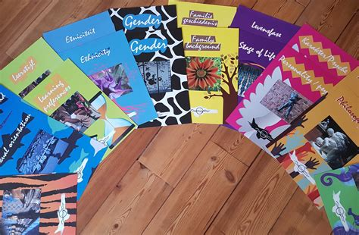
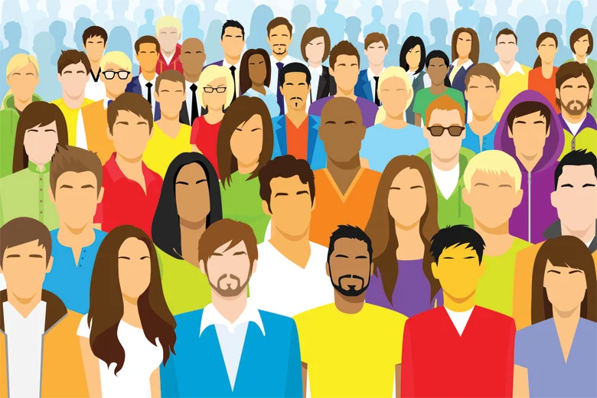
DIVERSITEIT
Identiteit als kruispunt van achtergrond, omgeving en persoonlijkheid
Mariël Jacobs, leerlijn diversiteit
mei 2022

Slide 2
Intersectioneel denken/kruispuntdenken
Identiteit als meerdimensionaal gegeven
Continue wisselwerking tussen personen, relaties, achtergronden en context
Identiteit bevindt zich op het kruispunt daarvan
Identiteiten verschijnen soms op voorgrond, soms op achtergrond
Speelt privé, in werk en in de maatschappij
Hoe zie jij jezelf? Hoe zien anderen jou?

Slide 3
Diversiteit kaarten/ cirkel
Doel: bewust worden hoe verschillende identiteiten een rol spelen
Maker: Marten Bos (https://www.martenbos.nl/)
KAARTEN: Gender, Levensfase, Tijd(sbesteding), Levensbeschouwing, Relationele status, Geografische afkomst, Seksuele gerichtheid, Klasse, Beroepsgroep, Taal, IQ, Migratie achtergrond, Etniciteit, Fysieke mogelijkheden, Karakter/Psyche, Gezinspositie, Leerstijl en een blanco kaart.

Slide 4
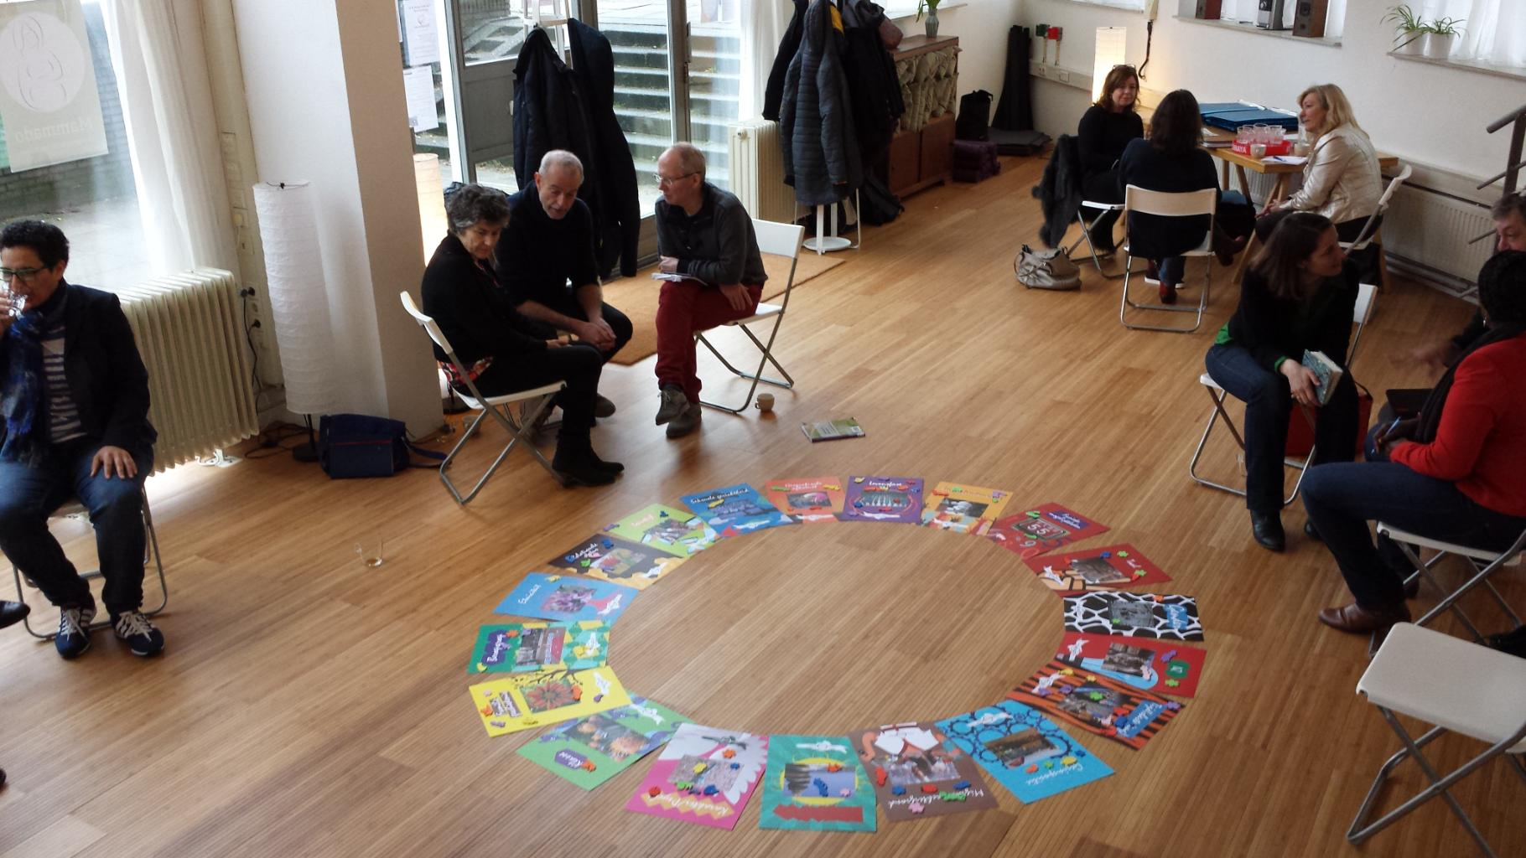
Kaarten langs lopen
We lopen even de kaarten langs
De docent licht toe wat onder elk thema wordt verstaan

Slide 5
Werkvorm
Alle kaarten in een cirkel in de ruimte
Ieder krijgt 6 papiertjes met een eigen kleur
Loop langs de kaarten
Leg de papiertjes op de thema’s die op dit moment in je leven belangrijk zijn: wat draagt bij aan jouw identiteit?
Op het voor jou belangrijkste thema leg je 2 papiertjes
Als iedereen klaar is: uitwisselen in tweetallen
N.B. Deel alleen wat je wilt delen!

Slide 6
Vertalen naar je identiteit als huisarts
Bespreek in nieuw tweetal:
Hoe vertaal je wat je net ‘ontdekt’ hebt naar wat voor huisarts jij wilt zijn?
Welke onderdelen van je identiteit wil je inzetten?
Welke onderdelen van je identiteit kunnen misschien dwars zitten?

Slide 7
Nabespreken met hele groep
Wat levert je dit op?
Welke inzichten kreeg je door de oefening en het nabespreken?
Waarin verschilde je van je collega?
Waarin zag je overeenkomsten?

